Slide 1


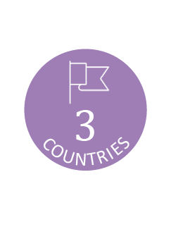
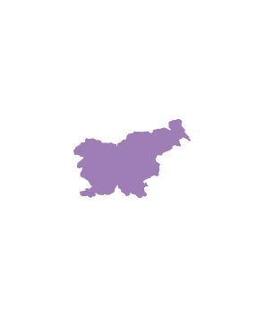




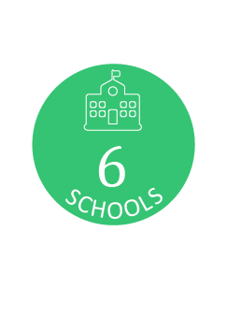

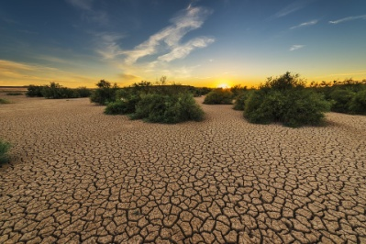
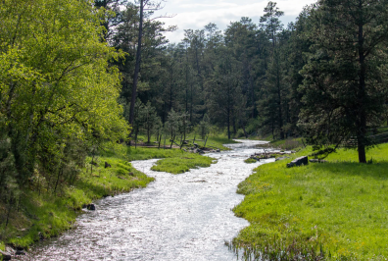
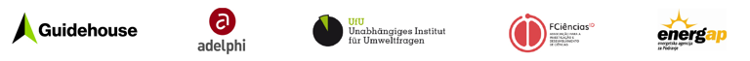
Three4Climate Project
3 države
3 predsedovanja EU
6 šol in partnerstev
medkulturna izmenjava
dnevi za podnebje
1 natečaj
DAN ZA PODNEBJE
Na določen dan poleti 2021 bo vsaka šola organizirala dan podnebnih aktivnosti, ki vključuje izmenjavo med partnerskimi šolami in različne vrste projektov. Dejavnosti naj bodo čim bolj prijazne do podnebja. Sem sodijo na primer razprave, delavnice, šolski festivali, glasba, pogostitev brez odpadkov in še marsikaj.
Kakšna naj bo videti podnebno nevtralna prihodnost?
Nemčija Portugalska Slovenija
NATEČAJ PODNEBNA NEVTRALNOST
© josealbafotos via pixabay
© Jonathan Mast via unsplash
Rok: 28. februar 2021

Slide 2
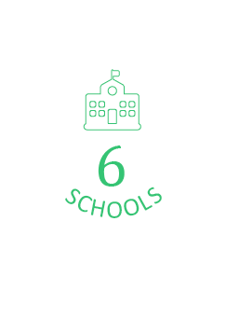
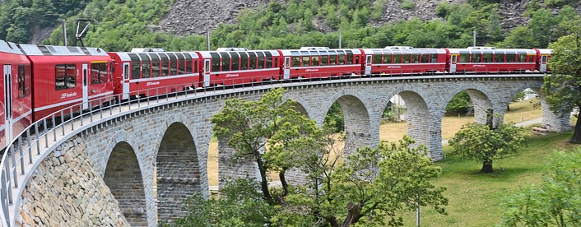
NATEČAJ PODNEBNA NEVTRALNOST
Kako lahko sodelujem?
(Pogoji za sodelovanje)
V času oddaje projektnega predloga ste stari 14 let ali več.
Motivirani ste in navdušeni nad podnebnim aktivizmom in se zabavate pri posredovanju vsebin podnebne nevtralnosti drugim.
Sodelujete lahko individualno, v paru ali skupini treh učencev/dijakov.
Predložite svojo vizijo do 28. februarja 2021 na dogovorjeno mesto za oddajo projektnih predlogov v vaši šoli.
Kakšna je nagrada?
Vsi sodelujoči prejmejo praktično nagrado.
Zmagovalci se bodo odpravili na IZLET Z VLAKOM. Kam bodo potovali, zaenkrat še ostaja skrivnost. Zmagovalci bodo svojo vizijo podnebne nevtralnosti predstavili šolarjem partnerskih šol.
Zmagovalno ekipo sestavljajo 3 učenci/dijaki iz vsake države v spremstvu učitelja.
Bo prišlo do podnebnega kolapsa? Kaj bi potrebovali, da bi se v mestu prihodnosti počutili prijetno? Bi posadili nekaj dreves, se znebili avtomobilov ali povsod vozili kolo? Bi morali vsi saditi in uživati lastno zelenjavo, postati samooskrbni?
Razvijte svojo vizijo podnebno nevtralne prihodnosti in zastopajte svojo šolo v evropskem podnebnem akcijskem projektu. Morda se sliši zahtevno, a ponuja se vam priložnost uživanja v vožnji z vlakom.
Želimo, da ustvarite svojo vizijo!
Ustvarite svojo vizijo podnebno nevtralnega mesta, šole, države ali sveta za leto 2050!
Primeri predlogov:
risanje ali modeliranje podnebno nevtralne prihodnosti,
filmski spot ali napovednik,
predstavitev projekta zaščite podnebja v vaši šoli,
govori v slogu TED (zanimivi kratki govori brez predstavitev, ki navdihujejo poslušalce),
esej …
© farafina via pixabay

